Slide 1
Информационно – творческий проект в первой младшей группе
«Наши первые экскурсии»
МБДОУЦРР Детский сад №28 «Огонек»
Воспитатель: Вернер Елена Сергеевна
Группа №10 « Колокольчики»

Slide 2
Информационно – творческий проект в первой младшей группе «Знакомство с детским садом».
Автор: Вернер Елена Сергеевна
Срок реализации:
(30.11.15 – 30.01.16)
Участники проекта: воспитатель, дети, родители, сотрудники детского сада (работник прачечной, бассейна)

Slide 3
Актуальность проекта:
Все знают, какую поистине неоценимую роль в развитии ребенка играет предметное окружение, которое создает условия, делающие жизнь ребенка в детском саду комфортной и интересной, располагающей к общению, в которой воспитывается и обучается дошкольник. Проблема привития любви детей к детскому саду является общей задачей педагогов и родителей, в том числе задача педагогов – развивать представление о положительных сторонах детского сада, его общности с домом .

Slide 4
Место проведения: помещения детского сада (прачечная и бассейн)
Цель проекта: Приобщение родителей к жизни группы и детского сада.

Slide 5
Задачи :
Познакомить детей с работой прачечной.
Познакомить детей с бассейном и педагогам по плаванию
( Галина Викторовна)
Расширить кругозор, развивать наблюдательность, любознательность, связную речь, обогащать словарь детей.
Закреплять получение знания в творческой деятельности.
Привлечь родителей к совместному творчеству с детьми к юбилею сада «Огонёк».
Итоговое мероприятие: выпуск газеты для родителей «Наши первые экскурсии», выставка работ «Поделки (работы) из пластмассовых бутылок»».

Slide 6
Подготовительный этап проекта.
Изучение литературы по проектной деятельности.
Подобрать наглядный и дидактический материал
( иллюстрации, картинки фотографии)
Подобрать художественную литературу по теме проекта ( потешки, загадки)
Подобрать сюжетно – ролевые игры по теме проекта.
Подготовить детские песни по теме « Детский сад»

Slide 8
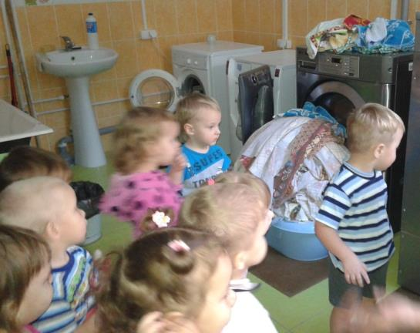
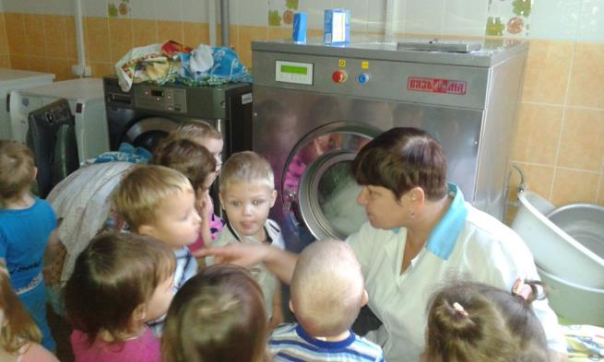
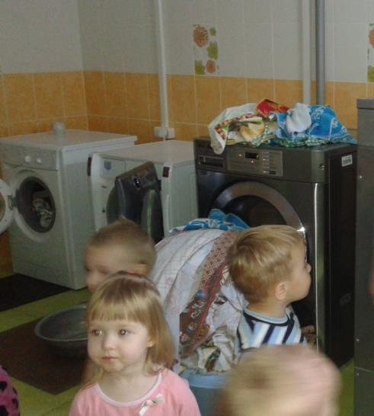
Экскурсия в прачечную.

Slide 9
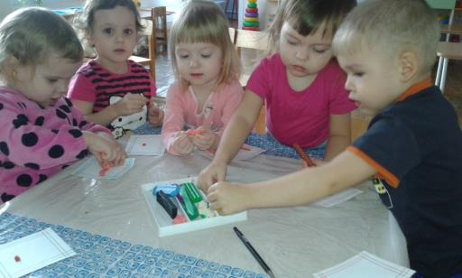
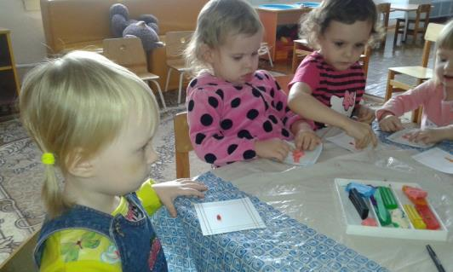
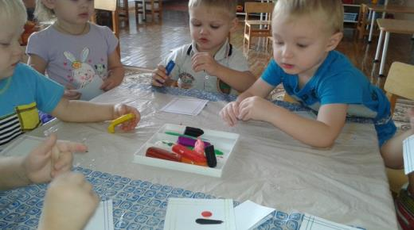
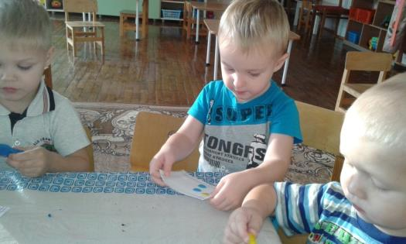
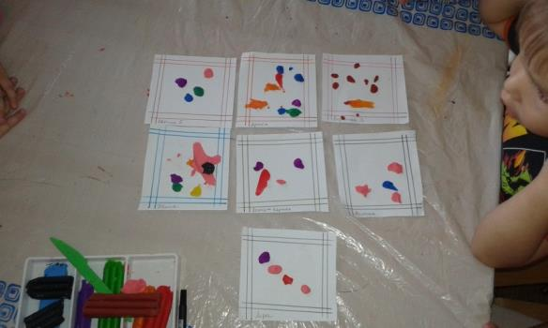
Творческая работа «Салфетка для куклы»

Slide 10
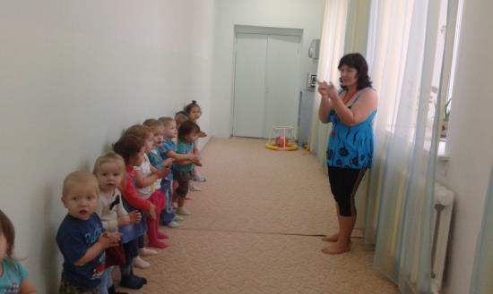
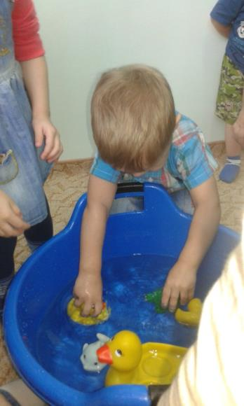
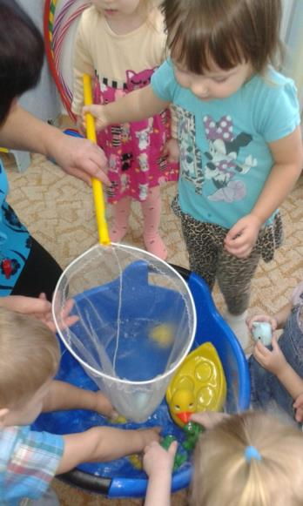
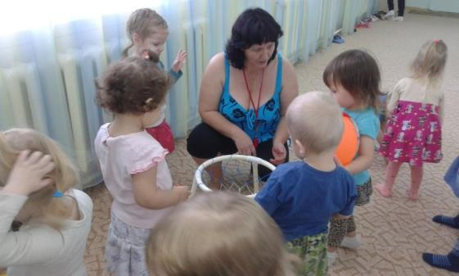
Экскурсия в бассейн и игры с водой.

Slide 11
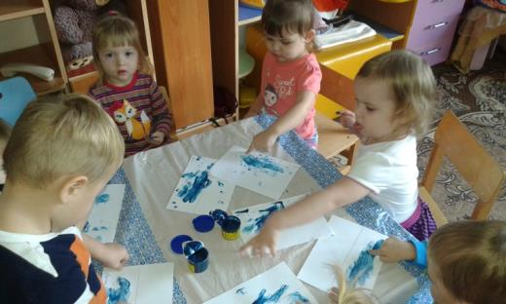
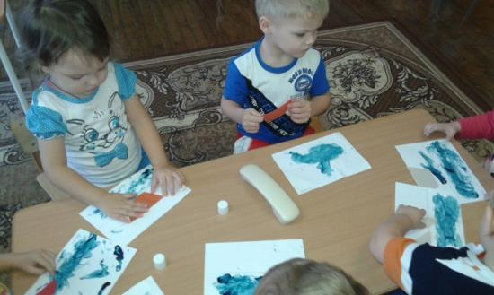
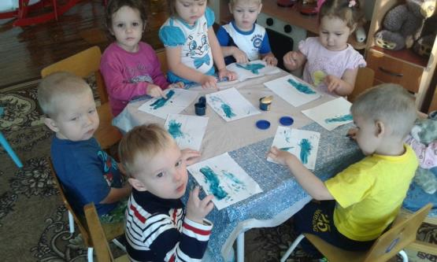
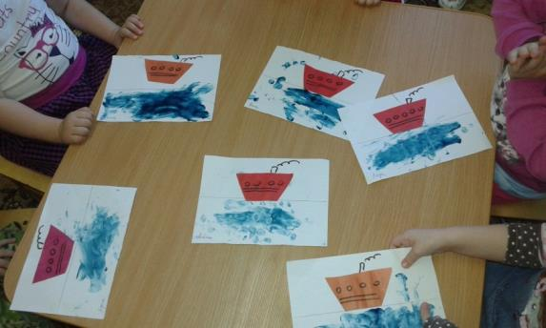
Творческая работа – «Плыви мой кораблик»

Slide 12
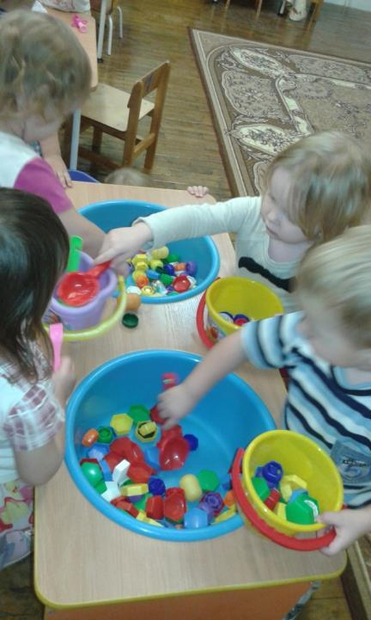
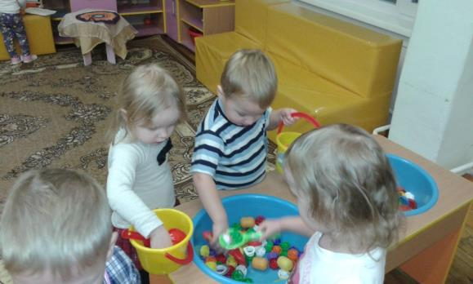
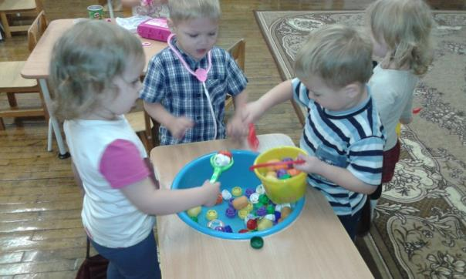
Игры – «Сухой бассейн»

Slide 13
Заключительный этап.
Выпуск газеты для родителей « Наши первые экскурсии»
Выставка работ ( совместная деятельность родителей с детьми)
«Поделки ( работы) из пластмассовых бутылок»
Презентация проекта.
Размещение информации на сайте детского сада и личном сайте.

Slide 14
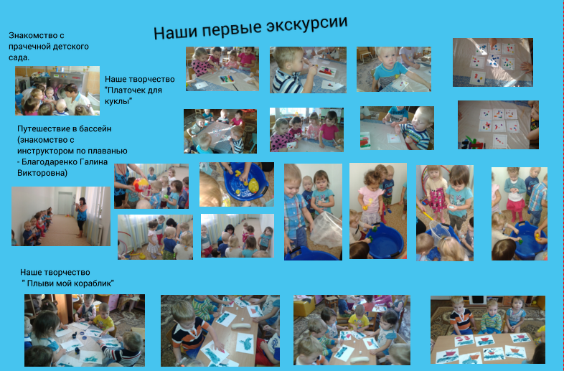

Slide 15
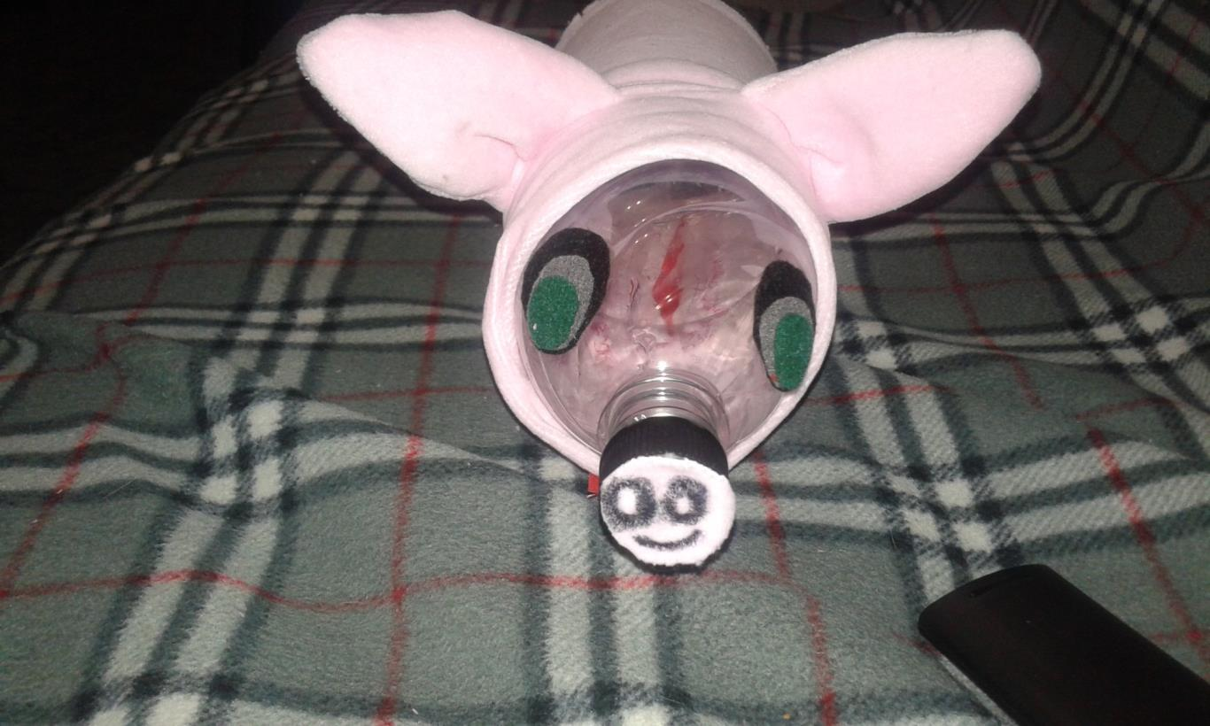

Slide 16
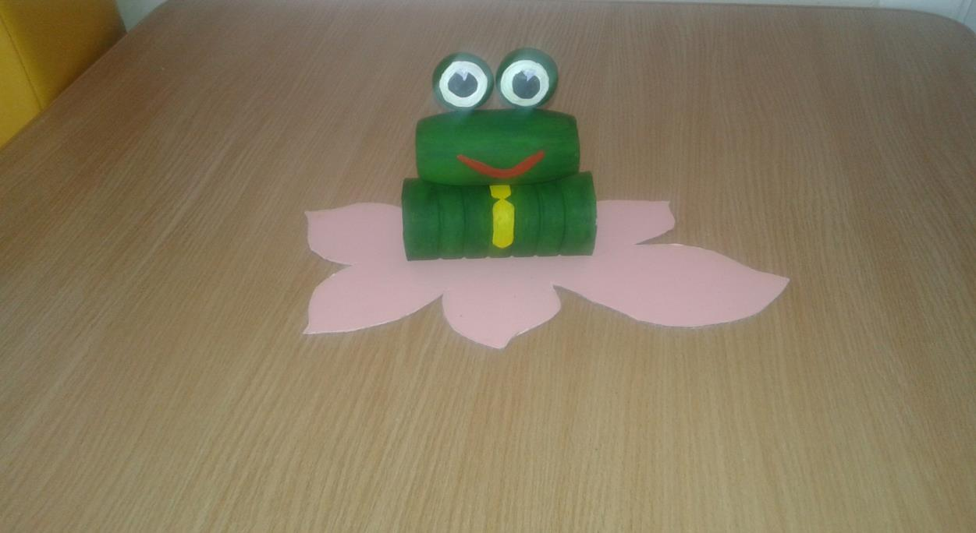

Slide 17
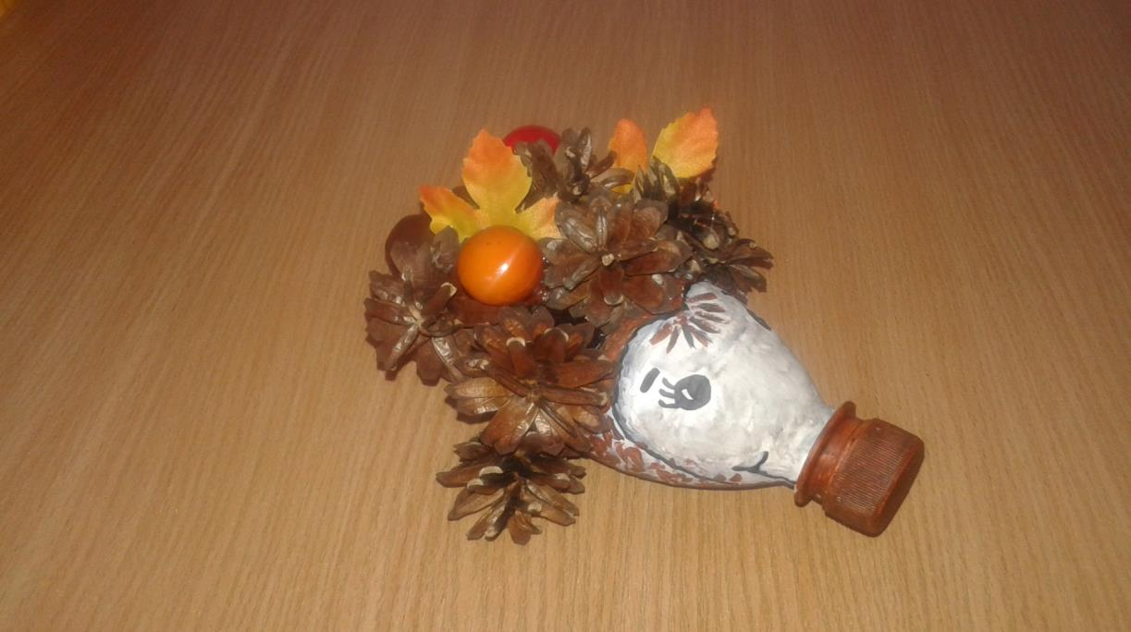

Slide 18
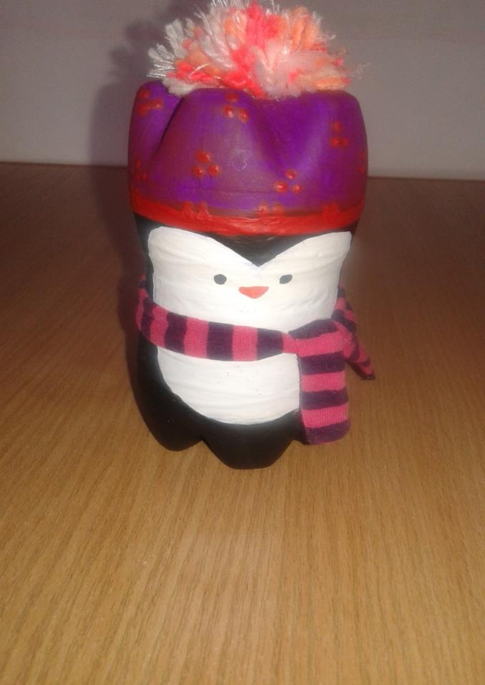

Slide 19
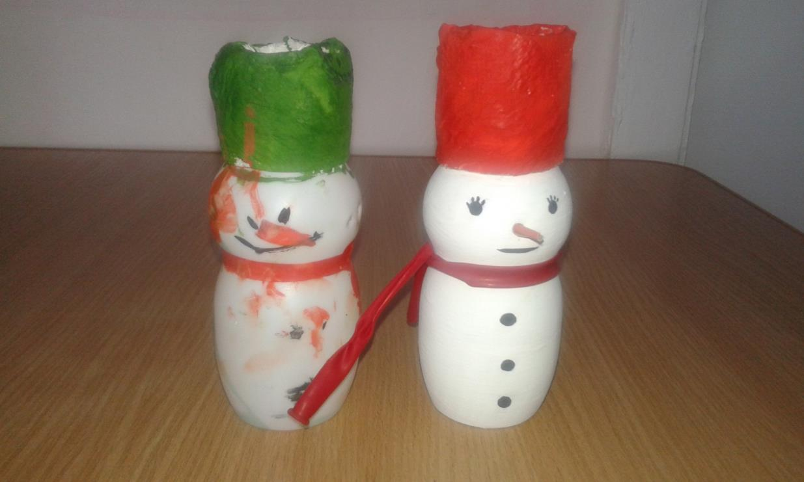

Slide 20
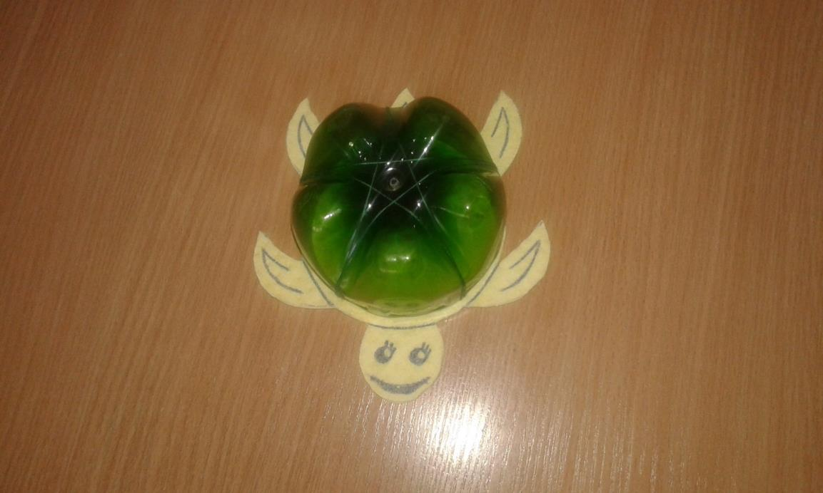

Slide 21
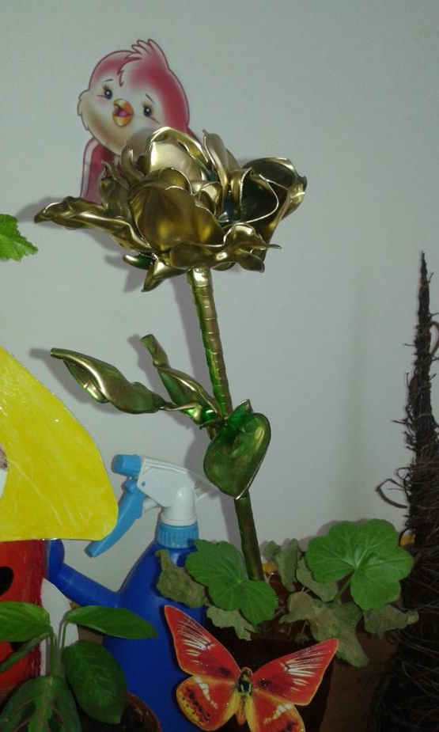
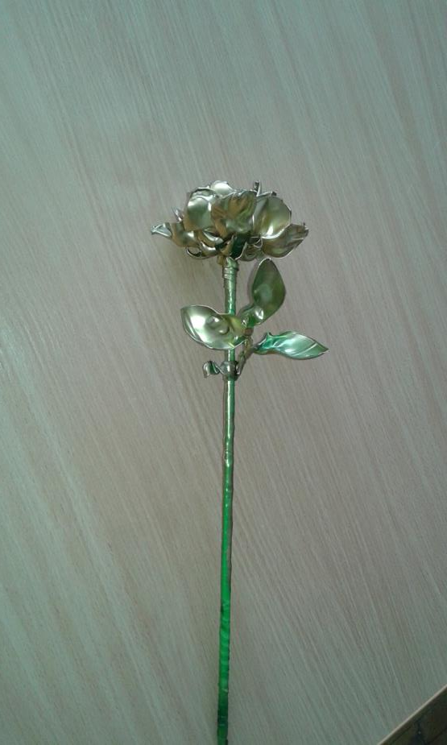

Slide 22
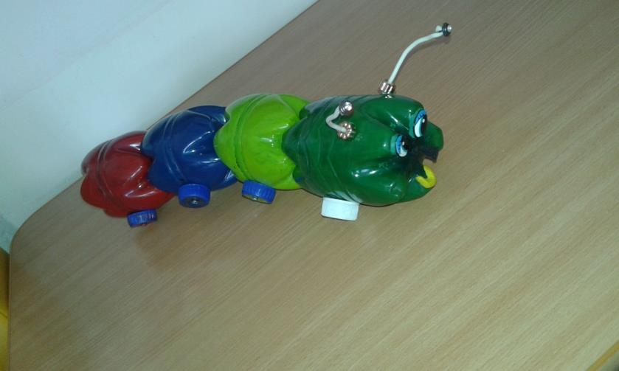
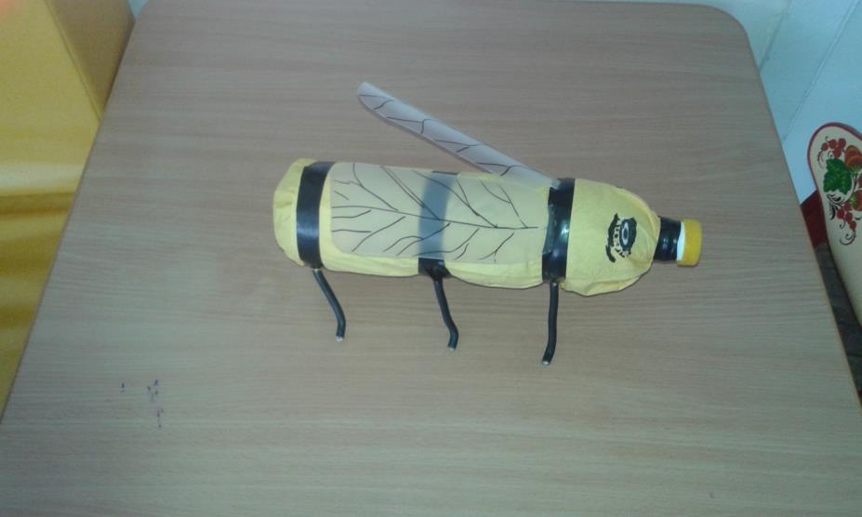

Slide 23
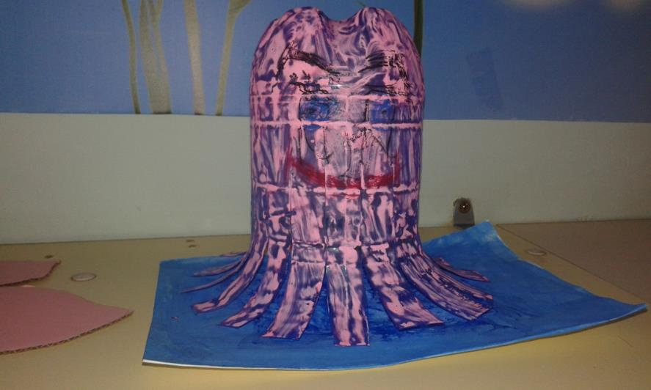
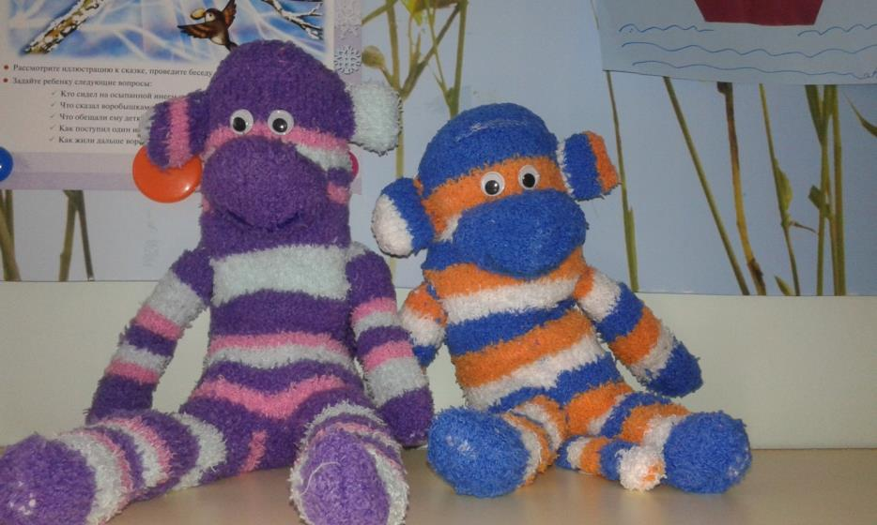

Slide 24
Спасибо за внимание!!!

